Slide 1
Anvendelse af læringsmaterialet
Læringsmaterialet er designet til at understøtte en fælles forståelse og ensartet tilgang til forbedringsarbejdet på tværs af virksomheder og facilitatorer i Region Sjælland
Læringsmaterialet er understøttet af:
    talenoter med omfattende tekst til forståelse af slide baseret på teori
    talekort med kortfattede noter til hovedbudskaber i præsentation, så facilitator kan holde fokus på læringspointerne
Præsentationen er tænkt fleksibelt, så den kan tilpasses lokale behov fx skjule slides, der ikke er relevante, eller tilføje lokale eksempler, data og lignende for at gøre præsentationen relevant og kontekstnær ved behov
Med funktionen "Skjul slide" kan præsentationen tilpasses uden at slette slides. Dette er nyttigt, hvis der er indhold, der ikke er relevant i en specifik kontekst eller målgruppe.
    Åbn præsentationen
    Find det slide, du vil skjule - I venstre panel med oversigten over slides skal du klikke på det slide, du ønsker at skjule.
    Højreklik på det markerede slide - I menuen, der kommer frem, skal du vælge "Skjul slide".
    Tjek visningen - Når præsentationen afspilles (F5 eller "Fra begyndelsen"), springes det skjulte slide over.

Slide 2
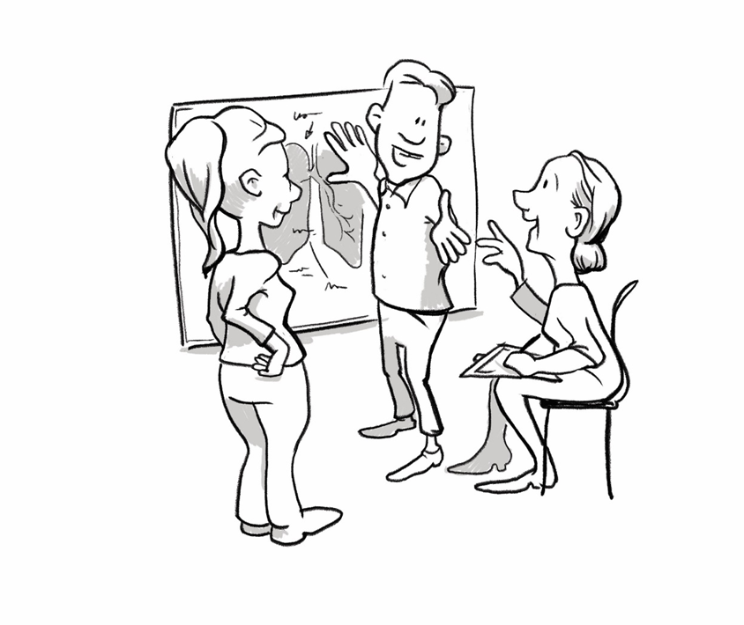
Velkommen til Indsæt virksomhed forbedringsrejse
Hold x
Workshop 3
Dato og årstal
Notes:
Byd velkommen

Slide 3

Formål og mål for dagen
Velkommen
Introducere strategiske tiltag til vellykket implementering og forankring
Udarbejde et udkast til en plan for implementering i afdeling
Introducere forbedringstavler som redskab til facilitering af forbedringsarbejde, implementering og forankring
Dele viden om læring i forbedringsinitiativer og datadrevet forbedringsarbejde til inspiration for hinanden
Notes:
Gennemgå formål og mål med dagen

Slide 4
Læringsmål Workshop 3
Velkommen
Efter Workshop 3 kan deltagerne begynde at:
Identificere relevante organisatoriske handlinger til implementering til at sikre, at forbedringstiltagene bliver forankret i arbejdsgange og/eller redskaber over tid
Beskrive forslag til design af forbedringstavle til at skabe synlighed om forbedringer og inddragelse af kolleger og mellemledere i løbende lærende dialog om forbedringsarbejdet
Beskrive en plan for, hvordan forbedringerne kan forankres over tid i samarbejde med nærmeste ledelse, herunder hvordan nye arbejdsgange og/eller redskaber kan implementeres og forankres i organisationen
Notes:
Gennemgå læringsmål for dagen

Slide 5

Dagens program
Velkommen
Systematisk videndeling af læring
Implementering og forankring
Plan for implementering og fastholdelse
Fokus på forbedringstavle og design af lokal tavle til forbedring
Fejring og præsentation af læring og resultater i datadrevet forbedringsarbejde

Slide 6








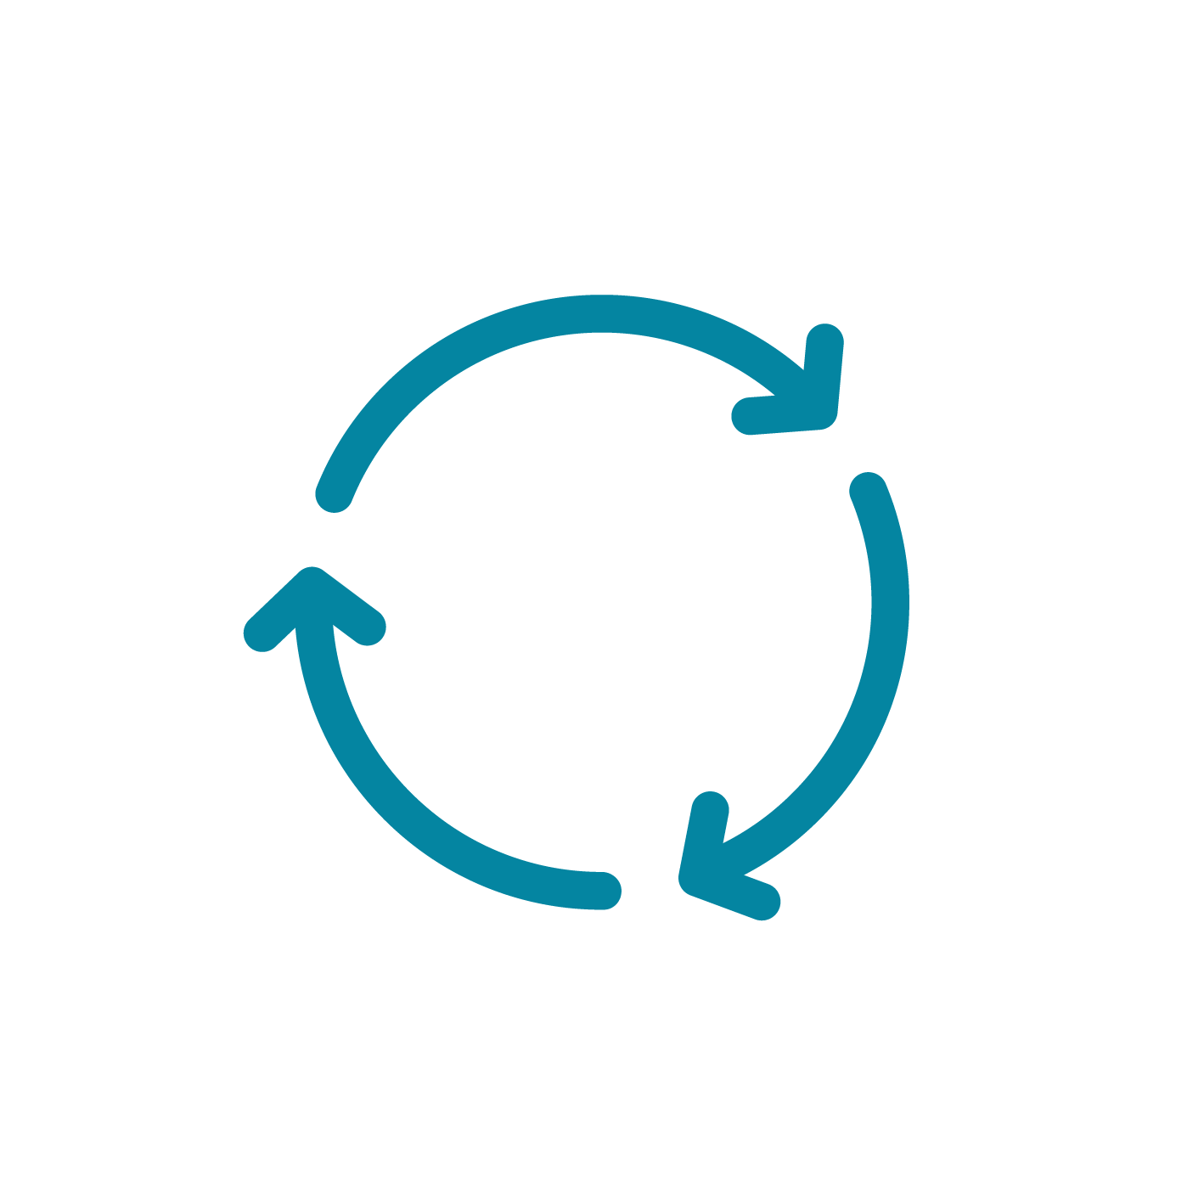

Forbedringsrejsen
Velkommen
Kickoff
Fredag d. 6. september
Mød deltagerne
Sofie (læge), Holger (sygeplejerske) og Anita (lægesekretær) skal deltage på X virksomhed Forbedringsrejse
”The big why”
  Deltagerne modtager en invitation til forbedringsrejsen
  Deltagerne drøfter deres forbedringsideer
  Deltagerne deltager på kick-off og pitch’er forbedringsidé
  Deltagerne undersøger nærmere og bliver klogere på problemstillingen. De modtager link til e-læringskursus i Forbedringsmodellen.
Workshop 1
Mandag d. 30. september
Workshop 2
Onsdag d. 8. november
  Deltagerne begynder at indsamle data
  Deltagerne arbejder med mål, forandringsideer og driverdiagram
  Deltagerne deltager på Workshop 1
Forbedringsteori
VI ER HER
  Deltagerne deltager på Workshop 2
Statistisk proceskontrol og afprøvninger med PDSA-cirkler
  Deltagerne opstiller indikatorer og laver seriediagrammer
  Deltagerne udfører en række PDSA-tests og lærer nyt om deres system
  Deltagerne deltager på Workshop 3
  Afrapportering og spredning
Workshop 3
Mandag d. 16. december
Bæredygtig implementering og fastholdelse
Notes:
Tilret rød tekst til lokalt forløb
Dette slide viser et overblik over den samlede forbedringsrejse. Tidslinjen hjælper deltagerne med at forstå, hvor de er i processen, og hvad næste skridt indebærer. Det er en central del af materialet, da det både opsummerer væsentlige trin i forbedringsarbejde og sætter rammen for deltagerne.
Genintroducér Sofie, Holger og Anita, som deltagere i forbedringsrejsen hos virksomhed X. De er nu nået til den sidste workshop og har undervejs opnået mange værdifulde erfaringer siden deres første spæde forbedringsidé:
Kickoff og den dybere begrundelse:
Kick-off-mødet markerede første store milepæl, hvor deltagerne pitchede deres idéer og arbejdede med ‘Forstå problemet?' – altså hvorfor deres indsats er vigtig, og hvilken forskel den kan gøre. Det gav et solidt fundament for resten af rejsen
E-læring og Workshop 1:
Efter kick-off modtog deltagerne e-læringsmateriale, som gav dem en grundlæggende forståelse af både problemet og forbedringsmodellen. Med denne viden gik de til Workshop 1, hvor de arbejdede i dybden med målsætninger, forandringsidéer og driverdiagrammer
Praktiske afprøvninger og Workshop 2:
I Workshop 2 begyndte de at teste deres idéer ved hjælp af PDSA-cirkler – små, iterative afprøvningsforløb. De indsamlede data gav grundlag for Workshop 2, hvor fokus var på kvantitative og kvalitative data, herunder statistisk proceskontrol til læring og feedback om effekt.
Workshop 3 og implementering:
I dag, i Workshop 3, afsluttes rejsen med fokus på implementering og forankring, altså hvordan sikres, at forbedringerne ikke kun er effektive, men også langtidsholdbare. Til sidst vil ”Sofie, Holger og Anita” præsentere deres resultater og en plan for spredning af de gode erfaringer.
Læringspointe: Det samlede forløb, deltagerne har været igennem, svarer til den generiske plan for et forbedringsprojekt. De har ikke kun tilegnet sig viden om forskellige metoder og værktøjer, men også fået en generisk model for, hvordan forbedringsprojekter kan gennemføres fra start til slut.

Slide 7
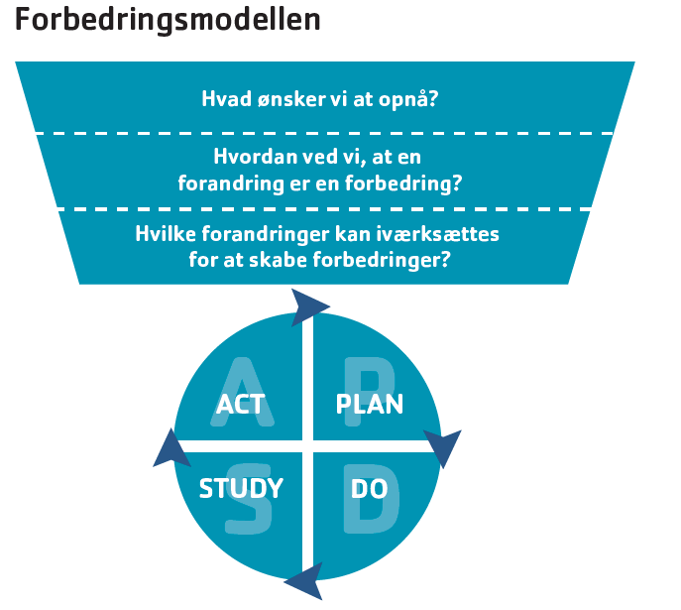

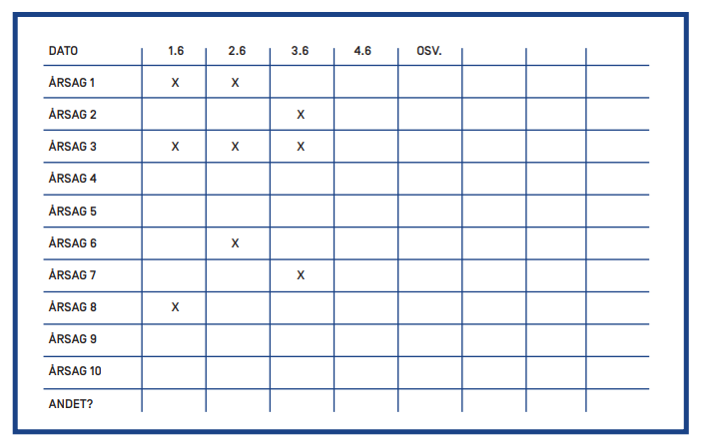
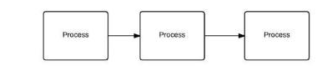
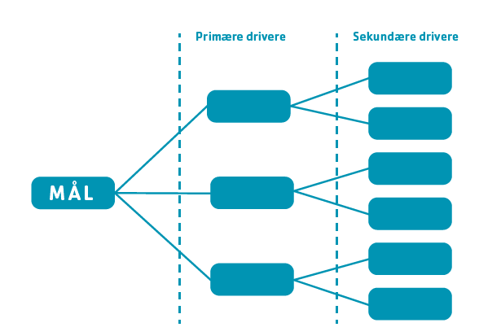
Metoder i forbedringsarbejde
Velkommen
Forbedringsmodellen
Problemanalyse
Paretoanalyse
I patientens fodspor
Arbejdsgangsanalyse
Driverdiagram
Statistical Proces Kontrol
Notes:
Dette slide opsummerer de vigtigste metoder og værktøjer, som deltagerne har arbejdet med i løbet af forbedringsrejsen.
Forbedringsmodellen
Forbedringsmodellen har fungeret som en ramme for forbedringsarbejdet. Den strukturerer processen gennem tre centrale spørgsmål og PDSA-cirklen:
Hvad ønsker vi at opnå?
Hvordan kan vi vide, at en forandring er en forbedring?
Hvilke ændringer kan vi iværksætte for at skabe forbedringer?
PDSA-cirklen er blevet anvendt som en iterativ metode til læring gennem afprøvning af forbedringsidéer i praksis. Metoden giver en systematisk tilgang til læring og skaber tempo i læringsprocessen ved at forbinde læring direkte med afprøvning.
Analyser til at forstå problemer:
Deltagerne er blevet introduceret til tre væsentlige analyser, der kan bruges til bedre at forstå de udfordringer, de arbejder med: Paretoanalyse: Identificerer, hvor en indsats kan skabe den største effekt. ‘I patientens fodspor’: En metode til at forstå patientoplevelsen. Arbejdsgangsanalyse: Kortlægger processer for at identificere flaskehalse. Disse værktøjer giver et klart overblik over de udfordringer, der skal håndteres.
Driverdiagram
Driverdiagrammet har hjulpet deltagerne med at nedbryde deres mål i primære og sekundære drivere. Det giver en visuel fremstilling af, hvordan forskellige faktorer påvirker målene, og er især værdifuldt til prioritering og fokusering af indsatsen.
Datadrevet forbedringsarbejde
Deltagerne har arbejdet med at indsamle og præsentere kvalitative data og kvantitative data, herunder seriediagrammer mhp at identificere mønstre og tendenser over tid. De har anvendt forskellige indikatorer til systematisk måling af både resultater og processer for at evaluere, om ændringerne er reelle forbedringer.
Afsluttende refleksion
Afslutningsvis opfordres deltagerne til at reflektere over, hvordan de fremadrettet kan anvende metoderne i deres arbejde.
Spørgsmål til inspiration:
Hvordan kan metoderne integreres i jeres fremtidige arbejde – og hvordan kan de støtte jer i at skabe varige forbedringer?
Hvilke værktøjer har I oplevet som særligt nyttige eller udfordrende?
Hvilke metoder ser I som mest relevante at bruge fremadrettet?
Anerkend indsatsen

Slide 8
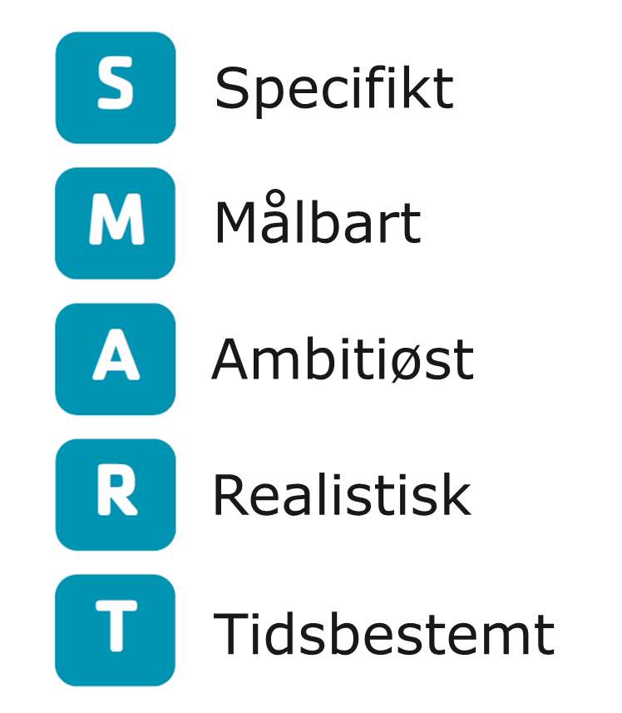

Velkommen
Mening og sammenhæng
Notes:
Dette slide viser, hvordan de forskellige elementer og værktøjer hænger sammen med og understøtter forbedringsmodellen. Hvert værktøj bidrager til at opnå en effektiv forbedring.
Gennemgang af sammenhængen:
Forbedringsmodellen:
Forbedringsmodellen hjælper med at strukturere forbedringsindsatsen gennem de tre centrale spørgsmål: Hvad ønsker vi at opnå? Hvordan ved vi, at en forandring er en forbedring? Og hvilke forandringer kan iværksættes for at skabe forbedringer?
SMART-mål:
SMART-mål bruges til at konkretisere de ønskede resultater – så de er Specifikke, Målbare, Ambitiøse, Realistiske og Tidsbestemte. SMART-mål hjælper med at sætte kursen og skabe en klar forståelse af, hvad der arbejdes hen imod (Hvad ønsker vi at opnå?).
Data over tid/Statistisk proceskontrol:
Statistisk proceskontrol anvendes til at overvåge data over tid og se, om de ændringer, der er lavet, faktisk skaber værdi. (Hvordan ved vi, at det er en forbedring?)
Driverdiagram:
Driverdiagrammet giver et visuelt overblik over, hvordan primære og sekundære drivere hænger sammen med målet. Det giver en systematisk tilgang til at finde frem til de vigtigste faktorer, der påvirker målet (Hvilke forandringer kan iværksættes?).
PDSA-cirklen:
"Plan-Do-Study-Act-cirklen hjælper til systematisk at afprøve og implementere de identificerede idéer.
Læringspointe:
Forbedringsmodellen og de tilhørende værktøjer udgør tilsammen en struktureret ramme for forbedringsarbejde. Modellen skaber retning og klarhed gennem sine tre centrale spørgsmål, mens værktøjerne giver konkrete metoder til at analysere, teste og implementere forbedringer. Denne kombination sikrer, at forbedringsarbejdet er både målrettet og evidensbaseret, hvilket øger sandsynligheden for en vellykket forbedringsindsats.
Afsluttende bemærkning:
Afslut gerne med at få deltagerne til at reflektere over, hvordan de faktisk anvender redskaberne.
Spørgsmål til inspiration:
Hvordan oplever I, at værktøjerne hænger sammen i jeres egne forbedringsprojekter
Er der noget i forbedringsmodellen, der virker uklart for jer?

Slide 9
Dagens program
Velkommen
Systematisk videndeling af læring
Implementering og forankring
Plan for implementering og fastholdelse
Fokus på forbedringstavle og design af lokal tavle til forbedring
Fejring og præsentation af læring og resultater i datadrevet forbedringsarbejde
Notes:
Dette punkt kan evt. kombineres med fejring og videndeling sidst i programmet - dog med opmærksomhed på, at der skal samles op på læringspointer omkring data og afprøvning og fortsat sikres sammenhæng til det gennemgående læringsmateriale.

Slide 10

Status på indsatser
Systematisk videndeling af læring
Team a
PITCH
Spørgsmål/kommentarer
Team b
Max.
x min.
y min.
Team c
Team d
Team 12
Notes:
Justér tiden ift. antallet af grupper, der skal præsentere, så alle får mulighed for at dele deres erfaringer og få feedback.
Introduktion til rammen
De udvalgte teams får x minutter til at præsentere med særligt fokus på deres anvendelse af data og afprøvninger. Formålet er at skabe systematisk videndeling, fremhæve læring fra deres indsats, og få input fra resten af gruppen.
Om pitch
Hvert team har x minutter til at holde en pitch, der beskriver status på deres forbedringsindsats siden sidste workshop. Opfordr til at strukturere pitchen med fokus på:
Kort intro til indsats for at give kontekst
At beskrive, hvordan de har arbejdet med data og afprøvninger
At fortælle om den vigtigste læring og udfordringer
Hvad teamet ønsker at få feedback på
Om spørgsmål og kommentarer
Efter hver præsentation afsættes y minutter til spørgsmål og kommentarer fra resten af gruppen. Denne del giver mulighed for at:
Få konkret feedback og gode idéer til næste skridt i jeres projekt.
Som lytter bidrage med konstruktive spørgsmål og input, der kan hjælpe teamet med at forbedre eller fastholde deres indsats.
Aktiv deltagelse fra gruppen
Det er vigtigt at opfordre alle deltagere til aktiv deltagelse. Præsentationerne er ikke kun til fordel for de teams, der fremlægger. Det er også en værdifuld læringsmulighed for hele gruppen. Overvej, hvordan vi kan bruge hinandens erfaringer i vores egne forbedringsprojekter – ”All teach – all learn”.
Tidsstyring
Introducer den samlede tidsramme og lav aftaler for tidsstyring der sikrer, at alle teams får mulighed for at præsentere og modtage feedback.
Refleksion og læring
Husk at anerkende indsatsen fra de præsenterende teams og hjælpe refleksionsprocessen på vej ved at:
Stille spørgsmål, der fremmer læring om arbejdet med data og afprøvninger.
Udfordre på en konstruktiv måde, der skaber nye perspektiver for både det enkelte team og resten af gruppen.

Slide 11
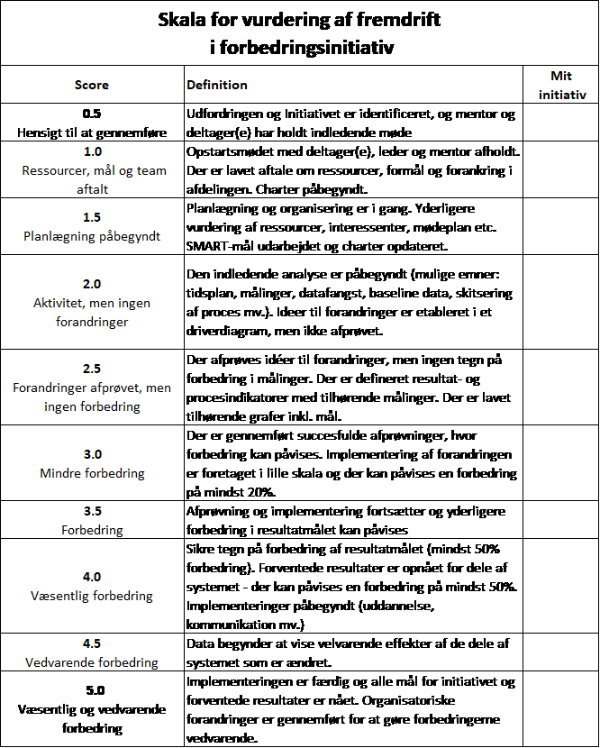
Fremdriftsscore
Systematisk videndeling af læring
Improvement Advisor Project Assesment Scale, Institute for Healthcare Improvement.
Frit oversat Region Sjælland.
Notes:
Formålet med dette tjek ind på fremdriftscoren er at se, hvor deltagerne står, og reflektere over, hvad de har opnået siden sidst. Det er vigtigt, at det ikke handler om at opnå en bestemt score – det vigtigste er, at de som team bliver klogere på deres fremskridt og finder de områder, de bør fokusere på fremover.
Bed deltagerne reflektere over deres fremdriftsscore og mind om, at det er helheden, vi vurderer, og at et trin repræsenterer det niveau, hvor indsatsen samlet set befinder sig, selvom enkelte elementer måske er længere fremme.
Spørg:
Hvilken score er har I opnået - og hvad ligger til grund for vurderingen?
Hvilke udfordringer har I mødt?
Hvad er det næste vigtige trin for jer som team?
Opfordr deltagerne til at bruge denne refleksion til at justere deres næste skridt og sikre, at de er på rette vej mod målet. Og husk – det er fint, hvis nogle områder stadig er på et tidligere niveau. Det vigtigste er, at de arbejder systematisk og lærer undervejs
Evt. indsamle score fra alle team til monitorering af fremdrift.

Slide 12

Pause
Notes:
10 min

Slide 13
Dagens program
Velkommen
Systematisk videndeling af læring
Implementering og forankring
Plan for implementering og fastholdelse
Fokus på forbedringstavle og design af lokal tavle til forbedring
Fejring og præsentation af læring og resultater i datadrevet forbedringsarbejde

Slide 14
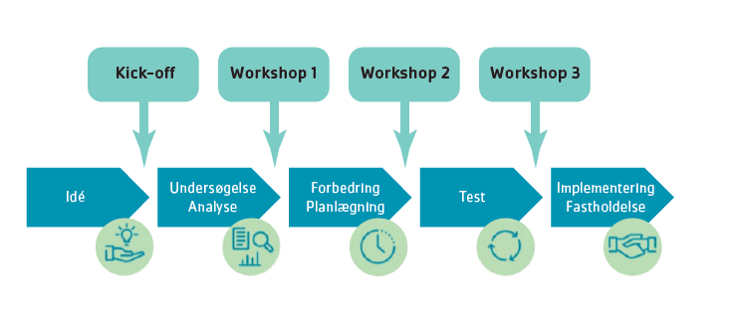

Forbedringsrejsen
De 5 faser
Ledelse, projektledelse, kommunikation og målinger
Notes:
Dette slide illustrerer faserne i en typisk forbedringsrejse. Vi bevæger os fra engagement og forståelse af problemet til implementering og forankring af løsninger, der virker.
Kort gennemgang af de tidligere faser:
Fase 1-4 lægger fundamentet: Fra at skabe engagement og forståelse af systemet til at sætte mål og finde idéer, der kan testes. Disse trin er nødvendige for at sikre, at de løsninger, vi udvikler, rent faktisk er relevante og målrettede.
Dagens fokus – Implementeringsfasen:
Fase 5: Afprøve idéerne lokalt, hvor vi bruger PDSA-cirklen til at teste vores løsninger i praksis og evaluere, hvad der virker bedst. Når vi har fundet de løsninger, der virker, er næste skridt at sikre, at de bliver en del af daglig praksis. Her handler det om at skabe ejerskab, udbrede læring og sikre bæredygtighed.
Understregning af ledelse og projektledelse:
Ledelse, projektledelse, kommunikation og målinger er nøgleelementer, der understøtter alle faser. Det er vigtigt, at der er styr på disse områder gennem hele processen
Ledelse og projektledelse er særligt afgørende i implementeringsfaserne. Kommunikation, tydelige målinger og en fælles forståelse af succes er med til at sikre, at ændringerne bliver varige.
Afslutning:
I dag vil vi derfor dykke dybere ned i, hvordan vi kan sikre succesfuld implementering og forankring af løsninger og hvordan vi skaber ejerskab og sørger for, at forbedringerne varer ved.

Slide 15
Implementering
Implementering og forankring
Hvad betyder implementering?
Notes:
Introduktion:
Når vi taler om implementering, handler det om mere end bare at gennemføre en idé eller plan. Det handler om at gøre forbedringer til en del af vores daglige arbejdsgange.
Giv deltagerne 3-5 minutter til at reflektere individuelt over et spørgsmål.
Spørgsmål til refleksion:
Hvad tænker I på, når I hører ordet implementering?
Hvad betyder implementering for jer?
Hvilke udfordringer har I tidligere oplevet ved implementering, og hvordan blev de håndteret?
Hvem har prøvet en implementering, der gik særligt godt – og hvad gjorde forskellen?
Opsamling i Plenum
Grib læringspointer og fold dem ud
Uddybning:
Implementering involverer at sikre, at idéer og løsninger bliver operationaliseret. Implementering er en ny fase i forbedringsarbejdet; her vil flere folk blive påvirket af forandringen og det kræver en anden planlægning end under afprøvningsfasen
På de næste slides vil vi dykke ned i, hvad der skal til for at gøre implementering vellykket, og hvordan vi kan forankre forbedringer på en bæredygtig måde.

Slide 16


Implementering
Implementering og forankring
Implementering handler om, at gøre en forandring varig
Gennem en engagereret tværfaglig deltagelse i lokalt forbedringsarbejde om en fælles målsætning
En typisk faldgrube i implementering
- At gå direkte til implementering af forandringer i større skala og springe mindre afprøvninger over med tilpasning til lokal kontekst.
Langley et al. (2009) The Improvement Guide, kap. 8
Notes:
Når vi taler om implementering, er det ikke bare at ændre noget. Det handler om at gøre forandringerne til permanente og varige forbedringer over tid, så de bliver en del af organisationens DNA. ”Sådan arbejder vi her” – det kan vi se og høre.
Standard arbejdsgange – standard dokumentation
Et eksempel: Standardisere, at antibiotika gives inden for en time ved mistanke om akut kirurgi. Denne ensartede proces sikrer både effektivitet og kvalitet
En vellykket implementering opnås bedst gennem engageret tværfagligt samarbejde, hvor alle medarbejdere arbejder hen imod en fælles målsætning.
Det handler om at tilpasse og forankre løsninger til de lokale forhold. Forandringer fungerer kun, hvis de giver mening for de mennesker, der skal bruge dem
En almindelig fejl er, at man forsøger at rulle forandringer ud i stor skala uden at have afprøvet og tilpasset dem tilstrækkeligt i mindre målestok
Dette fører ofte til, at løsningerne ikke er robuste nok eller ikke passer til den lokale kontekst.
Så, hvordan sikrer vi, at vi undgår denne faldgrube?
Ved at sikre, at vi har lokal inddragelse, små afprøvninger og hele tiden bruger data til at lære og justere vores tilgang.

Slide 17
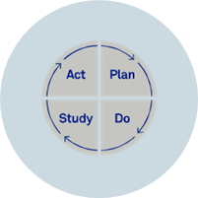

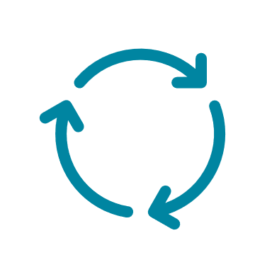
Fra afprøvninger til implementering
Implementering og forankring
Afprøvninger
Implementering
Fokus på læring
Forandringen er ikke permanent
Fejltagelser er velkomne
Få personer berøres
  Fokus på varig rutine
  Ingen fejltagelser
  Flere personer berøres
  Kræver forberedelse og planlægning
  Fordrer ledelsesmæssig opbakning
Langley et al. (2009) The Improvement Guide, kap. 8
Notes:
Start med at introducere forskellen:
Når vi går fra afprøvning til implementering, skifter vi fokus fra at afprøve og lære til at sikre, at forandringen bliver en fast rutine.
Afprøvning er kendetegnet ved
Forandring er ikke permanent
Under afprøvninger tester vi idéer og tiltag i en midlertidig og fleksibel ramme. Målet er at finde ud af, hvad der virker – og hvad der ikke gør – inden vi forpligter os til en fuld implementering. Det betyder, at forandringen i denne fase ikke nødvendigvis vil vare ved. Hvis en metode ikke fungerer som forventet, kan den nemt justeres eller forkastes. Formålet er læring, ikke perfektion. Det giver også mulighed for at justere tiltagene baseret på feedback fra de, der er direkte berørt.
Fiasko er brugbar og forventet – i afprøvninger forventer vi fejl
Fiasko bliver set som en læringsmulighed, ikke en afslutning. Afprøvninger er netop designet til at afdække problemer og udfordringer, før løsningen skaleres op. Når fejl opstår, kan de analyseres og bruges til at forbedre løsningen. I denne fase opfordres de involverede til at eksperimentere og udforske, selvom ikke alle idéer vil lykkes. Det er her, fejl ses som et naturligt og værdifuldt skridt mod at skabe en stærkere løsning.
Færre personer bliver påvirket end under implementering
Under afprøvninger er det typisk kun et mindre antal personer eller teams, der deltager. Dette gør det muligt at teste forandringen i en kontrolleret skala, inden den udrulles bredt. Fordelen ved denne tilgang er, at fejl eller uventede konsekvenser ikke får stor indflydelse på resten af organisationen. Det giver også en unik mulighed for at få feedback fra de involverede og justere løsningen, inden flere personer bliver berørt.
Implementering er kendetegnet ved:
Forvent ikke fejltagelser
I implementeringsfasen skal løsningen være gennemprøvet og tilpasset på en måde, der minimerer risikoen for fejl. Der er en forventning om, at processerne fungerer som planlagt, fordi de er baseret på den læring og feedback, der blev opnået i afprøvningsfasen. Selvom små udfordringer kan opstå, er målet, at de er så få og ubetydelige som muligt, da de kan skabe frustration og modstand blandt medarbejdere.
Flere personer bliver berørt af forandringen end under afprøvninger
Implementeringen involverer ofte en bredere del af organisationen sammenlignet med de mindre og afgrænsede grupper, der deltog i afprøvningerne. Dette betyder, at forandringen kan påvirke arbejdsgange, relationer og kulturen i organisationen på en større skala. Det er derfor afgørende, at kommunikationen er tydelig, og at der er en plan for, hvordan man håndterer eventuelle spørgsmål eller bekymringer fra de berørte.
Kræver mere forberedelse og planlægning end afprøvninger
Implementering er en langt mere omfattende proces end afprøvning og kræver derfor en mere detaljeret planlægning. Det indebærer både at sikre, at ressourcer – som tid, træning, teknologi og personale – er på plads for at støtte forandringen og at der en plan for overvågning og evaluering af implementeringen for at sikre, at den ønskede effekt opnås.
Fordrer ledelsesmæssig opbakning
Ledelsens støtte er afgørende for en succesfuld implementering. Når forandringen skal gennemføres bredt, er det vigtigt, at ledelsen viser engagement og tager ansvar for processen. Risikoen for modstand mod forandringen er større i implementeringsfasen, så det er vigtigt at ledelsen er synlig i deres støtte og kommunikerer klart, hvorfor forandringen er vigtig, og hvordan den bidrager til organisationens mål.
Giv gerne lokale eksempler
Læringspointe:
Med anvendelse at forbedringsmodellen opnår vi de ønskede resultater gennem vedvarende afprøvninger. Vi stræber efter at skabe et robust system hvor de ændrede arbejdsgange og processer virker hele tiden og ikke er personafhængige. Formålet med implementering er at sikre, at de opnåede robuste processer bliver implementeret og fastholdt. Dette gøres ved at følge, at resultat og procesindikatorer fortsat har den ønskede retning for det mål, der er sat med forbedringsarbejdet.

Slide 18
Styr på begreberne
Implementering og forankring
Implementering
Forankring
spredning
Notes:
Avanceret niveau – slide kan udelades
For at sikre, at vi forstår, hvor vi er i forandringsprocessen, er det vigtigt at kende forskel på disse tre begreber.
1. Implementering
Dette er den første fase, hvor vi overfører forandringen fra test til daglig praksis.
Målet er at gøre forandringen til en rutine i organisationen. Vi skal sikre, at alle relevante medarbejdere er informeret og trænet, så de ved, hvad der forventes, og hvordan de skal arbejde fremover.
Der er tale om implementering når forbedringer har vist sig at fungere i forskellige kontekster, omfang og over tid. Det viser sig ved at hele teamet/afdelingen anvender de ændrede arbejdsgange og processer. Vi følger implementeringsfasen gennem data på de valgte indikatorer
2. Forankring
Når forandringen er implementeret, er næste skridt at forankre de nye rutiner. Forankring handler om at sikre, at vi ikke falder tilbage til gamle vaner. Det kræver løbende monitorering, opfølgning og eventuelt justering af arbejdsgangene.
Der er tale om forankring når afdelingen over tid ikke falder tilbage til et tidligere niveau fra før forbedringsarbejdet. Det følges ved at følge resultatindikatoren gennem stikprøvekontrol med aftagende hyppighed. Procesindikatorer følges indtil processerne er stabile. Forankring gør altså kvalitetsarbejdet til en kontinuerlig proces, der bidrager til langsigtet forbedring og effektivitet
3. Spredning
Når forandringen er vellykket ét sted, overvejer vi, om den kan udbredes til andre afdelinger, lokationer eller endda til hele organisationen.
Spredning kræver, at vi kan tilpasse løsningen til andre kontekster uden at miste kerneelementerne, der sikrer succes. Hvis man spreder for tidligt, risikerer man at sprede evt uhensigtsmæssigheder med.
At kende forskel på begreberne hjælper os med at strukturere vores indsats, bruge de rette værktøjer og undgå, at forandringen går tabt eller fejler undervejs.

Slide 19

Hvornår er organisationen klar til implementering?
Implementering og forankring
Tre faktorer:
Stor tiltro til, at forandringen er en forbedring
Omkostning ved fejltagelse er lille
Organisationens modenhed og parathed – hvordan reagerer organisationen på forandring?
Langley et al. (2009) The Improvement Guide, kap. 8
Notes:
Når vi overvejer at gå fra afprøvning til implementering, er det vigtigt at vurdere, om organisationen er klar. Der er tre centrale faktorer, vi skal være opmærksomme på:
Stor tiltro til, at forandringen er en forbedring
Tiltro er afgørende for vellykket implementering. Vi skal have tillid til, at den nye måde at arbejde på skaber reel værdi og forbedring.
Tiltro skabes når:
vi kan se, at andre lignende organisationer – både internationalt, nationalt og regionalt – har haft succes med at implementere lignende forandringer baseret på evidens
vi har testet forandringen i mange forskellige situationer, på forskellige grupper af patienter, og har fjernet de væsentligste "børnesygdomme." og risikoen for fejl er blevet reduceret til et minimum.
Når vi har data, der understøtter, at forandringen virker. Data fra afprøvninger og seriediagrammer viser os tydeligt, at vores nye arbejdsgange fører til forbedringer.
Når kollegaerne oplever, at forandringen giver mening og skaber værdi i deres hverdag. Det skal være nemt at gøre det rigtige.
Når vi hører positive historier fra patienter og medarbejdere, der bekræfter, at forandringen opleves som en reel forbedring.
2. Omkostning ved fejltagelse er lille
Hvis der stadig er stor risiko for alvorlige konsekvenser ved fejl, er vi ikke klar til implementering.
Forandringen skal være så gennemprøvet, at vi kan føle os trygge ved at tage det næste skridt uden risiko for økonomiske omkostninger ved fejlslagne løsninger, tab af medarbejdernes tillid til processen, og utilsigtede negative effekter på arbejdsgange eller resultater. Det betyder altså, at vi kun skal implementere noget, der gennem afprøvninger er dokumenteret som en forbedring.
3. Organisationens modenhed og parathed
En organisations reaktion på forandring afhænger af dens modenhed og parathed.
Vi skal spørge os selv: Har vi en kultur, der støtter forandringer? Har vi de nødvendige strukturer og ressourcer til at lykkes?
Ledelsen spiller en vigtig rolle. Der skal være synlig opbakning, tydelig kommunikation og en plan for at håndtere modstand eller udfordringer.
Opsummering:
For at være klar til implementering skal vi være sikre på, at forandringen er en forbedring, at risikoen er minimal, og at organisationen har den modenhed, der kræves for at lykkes med forandringen.

Slide 20
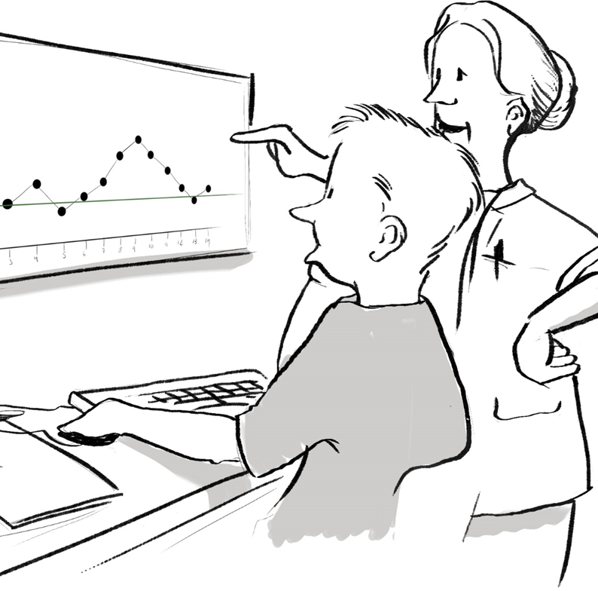
Forankring af forbedringer
Implementering og forankring
Et studie viser, at blandt 125 forbedringsinitiativer lykkedes det kun i 45% af tilfældene at fastholde dele af forbedringen over tid.
Shannon Wiltsey Stirman et al: The sustainability of new programs and innovations: a review of the empirical literature and recommendations for future research
Notes:
Artiklen "The sustainability of new programs and innovations: a review of the empirical literature and recommendations for future research" af Shannon Wiltsey Stirman mfl. undersøger de faktorer, der påvirker den langsigtede forankring af forbedringsprogrammer og innovationer, især inden for sundhedssektoren. Gennem en systematisk gennemgang fremhæves centrale udfordringer og indsatsområder i arbejdet med at sikre, at forbedringer varer ved.
Studiet viser, at blandt 125 forbedringsinitiativer var det kun 45% af dem, hvor det lykkedes at fastholde dele af forbedringen over tid.
Supplerende budskaber om forankring af forbedringer:
Faktorer for bæredygtighed:
Organisatorisk støtte, herunder ledelsesengagement, tilstrækkelige ressourcer og tydelig kommunikation, er afgørende for at fastholde innovationer.
Innovationens egne karakteristika, såsom tilpasningsevne og opfattet værdi
Kontekstuelle faktorer, som organisatorisk kultur og eksterne krav
Behovet for systematisk tilpasning:
Forbedringsinitiativer, der forankres, kræver ofte løbende tilpasning for at forblive relevante, samtidig med at deres kerneelementer bevares.
Samarbejde og videndeling:
At skabe en kultur, hvor teams deler erfaringer og lærer af hinanden, understøtter implementering og skaber organisatorisk kapacitet til vedvarende forbedringer.
Artiklen fremhæver, at forankring af forbedringer kræver en integrering af evidensbaserede metoder og vedvarende støtte fra organisationen.

Slide 21
Faldgruber i implementering
Implementering og forankring
At man stopper med at følge data
At man overser vedligeholdelse af kompetencer
At nyansatte ikke introduceres til forbedringsindsatsen
At man stopper med at kommunikere om forbedringsindsatserne
At man overser afprøvninger under implementering
Notes:
Selvom vi har en god plan og stærk forberedelse, kan implementering stadig fejle, hvis vi ikke er opmærksomme på visse faldgruber. Dette slide fokuserer på de mest almindelige fejl, som kan underminere en vellykket implementering og forankring af forbedringer i organisationen.
Uddybning af punkterne:
At man overser, at der under implementering også skal arbejdes med afprøvninger:
Selvom vi bevæger os fra afprøvning til implementering, er det vigtigt at huske, at implementering også kræver løbende tilpasning. Hvis vi helt undlader at afprøve under implementeringen, risikerer vi, at uforudsete udfordringer ikke opdages og løses.
At man stopper med at følge data:
Data er vores guide til at sikre, at forbedringen bliver ved med at fungere. Hvis vi stopper med at overvåge data, kan vi ikke se, om forbedringen er ved at glide tilbage, eller om der er behov for justeringer.
At man undlader at vedligeholde de opbyggede kompetencer:
Kompetencer, der er nødvendige for at understøtte en forandring, kræver opdatering og træning. Hvis vi ikke vedligeholder disse, risikerer vi, at medarbejderne falder tilbage til gamle arbejdsgange, fordi de ikke føler sig trygge i det nye.
At nyansatte ikke introduceres til forbedringsindsatsen:
Når nye medarbejdere begynder i jobbet, er det vigtigt, at de bliver en del af forbedringskulturen fra dag ét. Hvis de ikke introduceres til, hvordan og hvorfor vi arbejder på en bestemt måde, kan de utilsigtet bidrage til at underminere de nye standarder.
At man stopper med at kommunikere om de indsatser, man har indført med forbedringsindsatsen:
Forandringer skal hele tiden holdes levende i organisationens bevidsthed. Hvis vi stopper med at kommunikere om dem, kan det føre til, at medarbejderne mister engagementet og motivationen for at fastholde de nye arbejdsgange.
Læringspointe:
Ved at være opmærksomme på disse faldgruber kan vi proaktivt adressere dem og sikre, at vores implementering ikke kun bliver en midlertidig succes, men en varig og meningsfuld forandring.

Slide 22
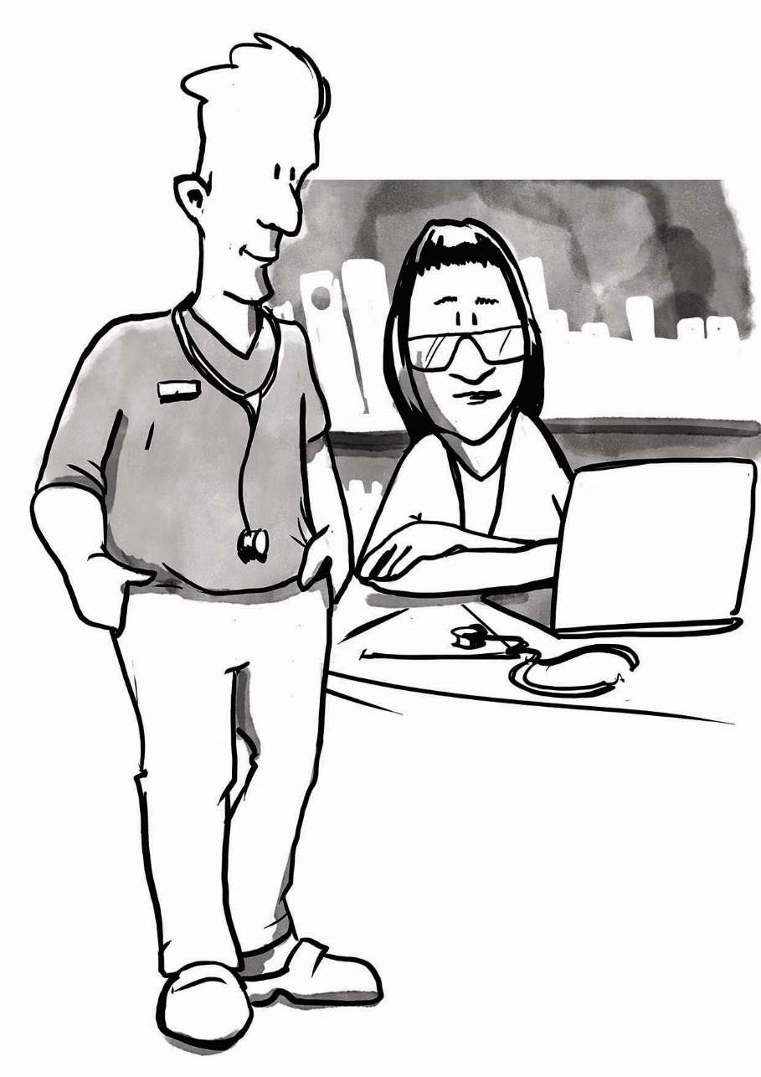
Trusler mod fastholdelse af nyt kvalitetsniveau
Implementering og forankring
Personaleomsætning
Stramme tidsfrister
Konkurrerende, organisatoriske prioriteter og strategier
Kapacitet til forbedringsarbejde
Vedvarende støtte og opbakning
Lennox, L, et.al Unpacking the ‘process of sustaining’—identifying threats to sustainability and the strategies used to address them: a longitudinal multiple case study
Notes:
I et studie fulgte forskere fra Imperial College London fire forbedrings-initiativer over tre år gennem observation, semistrukturerede interviews og standardiseret værktøj til planlægning.
Fem centrale trusler mod forankring af kvalitetsforbedringsinitiativer blev identificeret:
Personaleomsætning: Hyppige ændringer i teamet kan underminere kontinuiteten og ejerskabet af forbedringsindsatser.
Tidsrammer for forbedring: Urealistiske eller stramme tidsplaner kan føre til overfladiske løsninger uden dyb forankring.
Organisatoriske prioriteter: Skiftende fokus inden for organisationen kan reducere støtten til igangværende forbedringsprojekter.
Kapacitet til forbedring: Mangel på ressourcer eller kompetencer kan hæmme implementeringen og vedligeholdelsen af forbedringer.
Interessentstøtte: Manglende opbakning fra nøglepersoner kan svække legitimiteten og momentum i forbedringsarbejdet.
For at imødegå disse trusler anbefaler forskerne strategier inden for tre hovedområder:
Engagement: Styrkelse af relationer og aktiv inddragelse af alle relevante parter.
Integration: Indlejring af forbedringer i eksisterende systemer og processer for at sikre vedvarende effekt.
Tilpasning: Fleksibilitet til at justere indsatser baseret på nye udfordringer og kontekstuelle behov.
Ved at være opmærksom på disse trusler og aktivt anvende de foreslåede strategier kan vi øge sandsynligheden for, at vores forbedringsinitiativer bliver bæredygtige og skaber varig værdi. Relatér til deltagernes forbedringsrejse.

Slide 23
6 strategier til implementering og forankring
1. Standardisering af arbejdsgange
2. Dokumentation fx i vejledninger og instrukser
3.
Data og synlighed
Langley et al. (2009) The Improvement Guide, kap. 8
Notes:
Dette og følgende slide introducerer 6 strategier til implementering og forankring
1. Standardisér og gør forandringen til en del af organisationens redskaber og rutiner.
Reducér variation i arbejdsgange og gør forandringen robust gennem standardisering på tværs af medarbejdere, vagtlag mv.
Anvend PDSA-cirkler i serier til implementering. Brug flere PDSA-cirkler til at implementere en forandring. Implementeringen sker ved serier af PDSA-cirkler, hvor forandringen demonstreres i praksis mhp. oplæring i, hvordan udføres ny handling og praksis.
Har I spurgt borgerne, når I har lavet afprøvninger? Har I afprøvet med forskellige borgere? Forskellige aldre, forskellige specialer og lign. Har I afprøvet i forskellige situationer? Ferier, dage med sygemeldinger og lign. Har I afprøvet med forskelligt personale? Erfarent personale, nyt personale, vikarer og lign.
Smid det gamle system væk, fx vejledninger, skemaer, ordinationer, udstyr, medicin, osv.
2. Dokumentér den nye prototype af arbejdsgang eller udstyr i vejledninger, arbejds- og funktionsbeskrivelser
Udarbejd opdaterede arbejdsgangsbeskrivelser og vejledninger, der beskriver den nye arbejdsgang
Når en ny proces bliver en del af det formelle grundlag, skaber det klarhed og konsistens i arbejdsgangene og sikrer, at alle ved, hvordan opgaven skal løses – også i fremtiden
Husk at afprøve vejledningen, så I sikrer jer, at jeres kolleger forstår beskrivelsen i vejledningen
3. Monitorer processen og skab synlighed
Læg en plan for, hvordan I vil dele information om implementeringen af den nye arbejdsgang. Det kan være data i seriediagrammer eller historier fra implementeringsprocessen.
Fortsæt med at måle på processer og resultater over tid i seriediagrammer. Indsamling af data følger processen fra afprøvningsfasen. Vi måler hyppigt indtil processerne er stabile, gå fra uge til måned og fra måned til kvartal - hvis data viser et skift, skal I måle hyppigt igen
Gennemgang af data og udvikling i implementeringsfasen kan foregå i de hidtil planlagte fora eller overgå til andre eksisterende fora for videndeling fx tavlemøder, kvalitetsmøder mv
Skab synlighed af læringen i forbedringsarbejdet, fremdriften og resultaterne på forbedringstavler i personalerum, mails, nyhedsbreve, morgenkonferencer, vagtskifte, personalemøder, osv.

Slide 24
Strategier til implementering og forankring
4.
Rette kompetencer
5.
Udstyr og ressourcer
6.
Kommunikation og fejring
Langley et al. (2009) The Improvement Guide, kap. 8
Notes:
4. Rette kompetencer
Design og tilpas oplærings- og onboardingprogrammer af nyankomne og erfarne kollegaer.
Erfaring viser, at det kan være let at falde tilbage i gamle arbejdsgange. Overvej, om det er nødvendigt med løbende uddannelse for at støtte implementeringen af den nye arbejdsgang. Det kan fx være korte undervisningsseancer hvert kvartal eller hvert halve år.
En barriere mod implementering er stor omsætning af medarbejdere, hvor kompetencer skal udvikles og vedligeholdes løbende.
Overvej, om introduktion til den nye arbejdsgang skal være en fast del af introduktionen til nyt personale. Når vi implementerer nye arbejdsgange, har vi ofte fokus på det personale, der er ansat på det tidspunkt, implementeringen foregår, og vi kan derfor komme til at glemme det personale, der bliver ansat efterfølgende.
5. Udstyr og ressourcer:
Er det muligt at gennemføre forandringen i større skala ift. tilgængelighed af udstyr i bred forstand
Undersøg, om der er en proces, der sikrer, at relevant udstyr er tilgængeligt. Tænk udstyr som alle materialer, der er nødvendige for at udføre den nye arbejdsgang. Det kan fx være, at tjeklister er printede og tilgængelige for personalet.
6. Kommunikation
Fejr, at I er bedre end før, og forbedringen er nye rutiner: Skaber engagement, arbejdsglæde og faglig stolthed
Kommunikér på alle kanaler og fremhæv de positive historier på inter og intranet, faglige tidsskrifter, fagforeningers blade, lokal presse, osv. Selvfølgelig altid koordineret med ledelse og lokale kommunikationsafdeling.

Slide 25
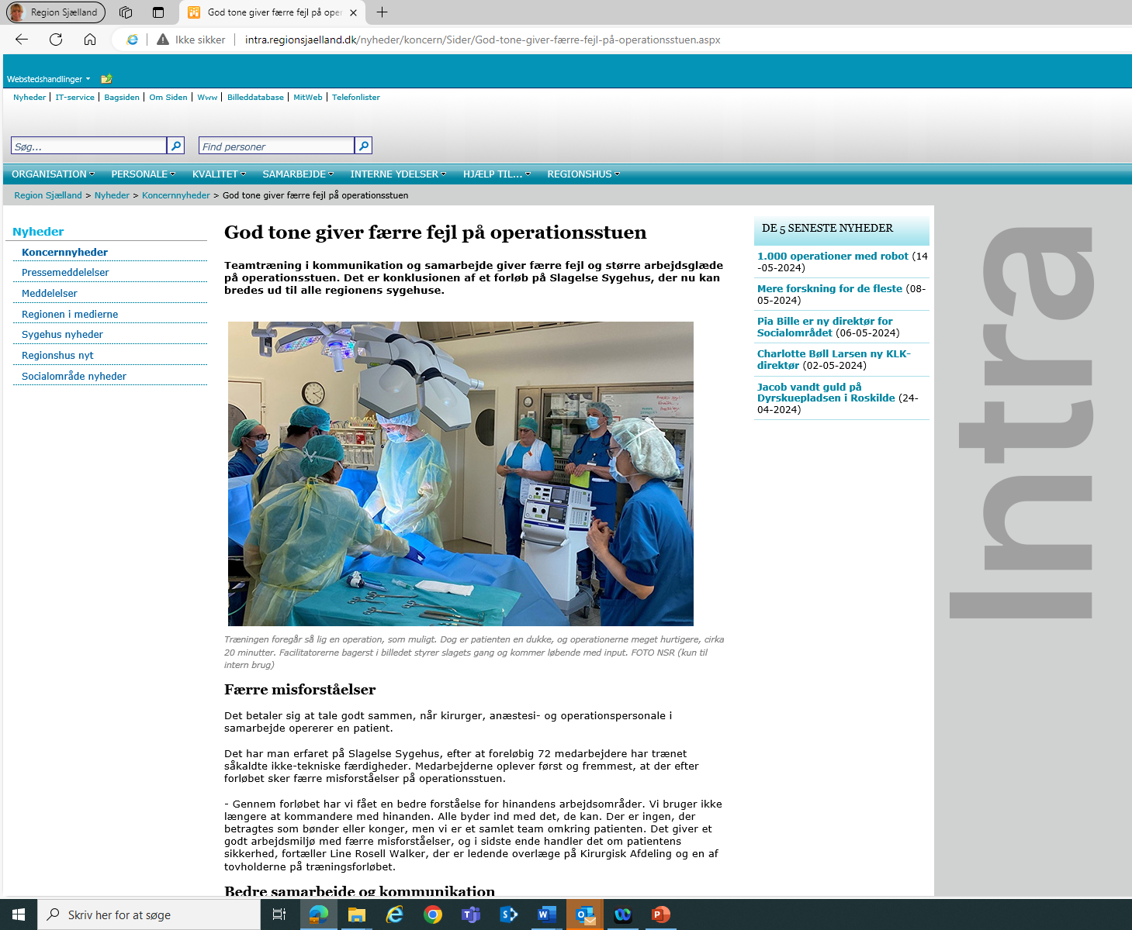
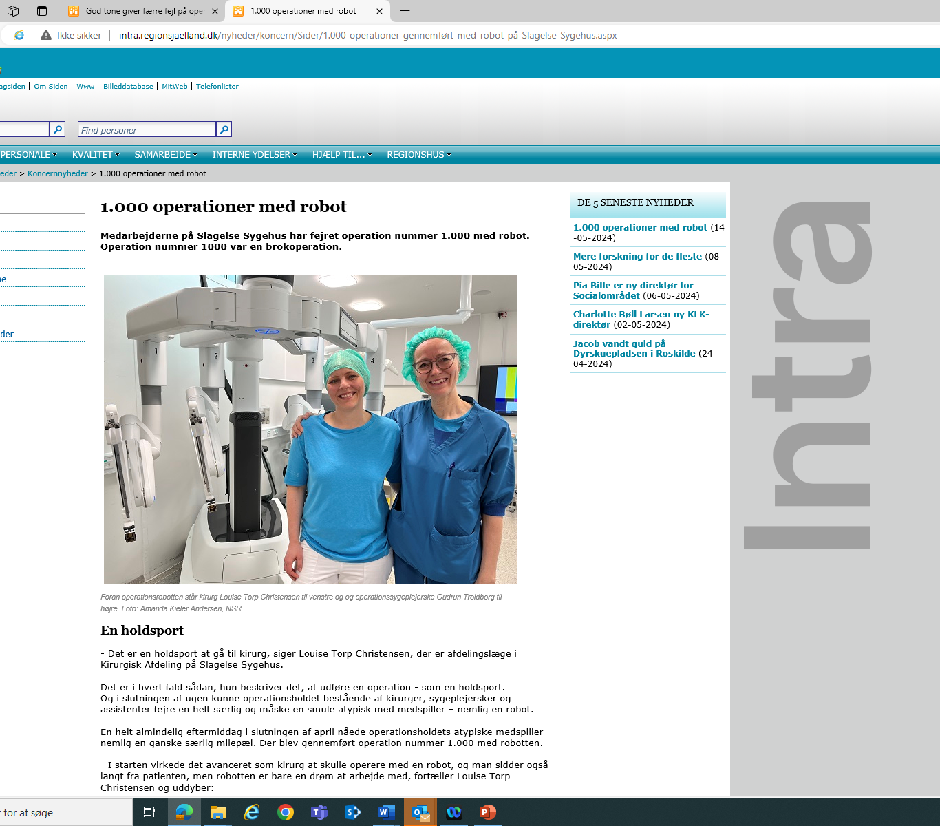
Implementering og forankring
Positiv kommunikation om forbedring
Eksempel – Indsæt lokale eksempler
Intranet i Region Sjælland
Notes:
Kommunikation øger fremdrift og motivation i forbedringsarbejde.
Kommunikation kan anvendes strategisk til at skabe opmærksomhed, fokus og forandringsvilje, både internt i organisationen og eksternt .
Formidling af historier, data, resultater og vellykkede indsatser skaber effekter, der fremmer forbedringsindsatsen. Erfaringer fra forbedringsprojekter viser, at fejringer og positiv omtale af forbedringsarbejdet opfattes af medarbejderne som anerkendelse af deres indsats og stimulerer motivation, engagement og fagligt stolthed.
Der kan anvendes et bredt spektrum af kommunikationskanaler i formidlingen fx nyhedsbreve, SoMe, intranet, opslagstavler og mødefora samt evt. eksterne kanaler/medier

Slide 26
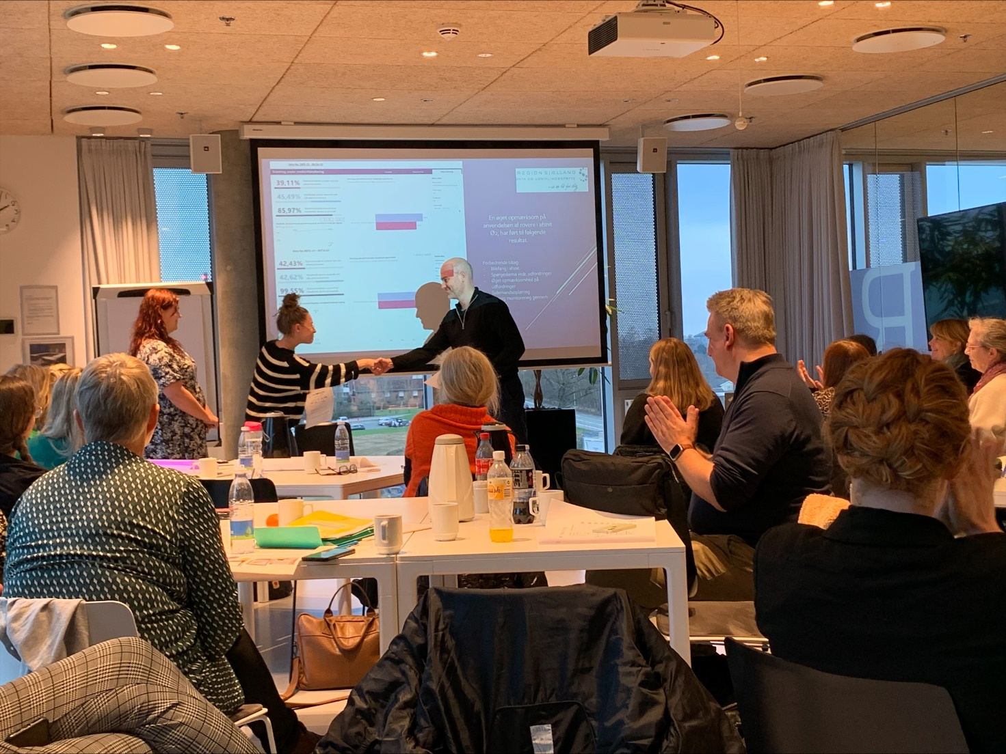

Fejring af forbedringer
Implementering og forankring
Eksempel – Indsæt lokale eksempler
Notes:
Erfaringer med fejringer fra større forbedringsprogrammer viser:
Det giver fornemmelse af, at være værdsat for den indsats, man har gjort
Det skaber samhørighed og styrker følelsen af at arbejde for en fælles sag
Det øger arbejdsglæden og lysten til at arbejde for fortsatte forbedringer
Det øger den prestige, der er forbundet med forbedringsarbejdet
Det styrker den faglige stolthed
Det har ingen betydning (25%)
En fejring behøver ikke være et stort tilrettelagt og tidskrævende arrangement. En markering af et godt resultat kan være 5 minutter på et møde. Andre gange kan det være værd at investere mere tid og energi i en fejring

Slide 27
Driverdiagram for implementering og forankring
Implementering og forankring
MÅL
Resultatindikator
Primære drivere
Indsatsområder
Sekundære drivere
Handlinger
Standardisering
(Hvordan bliver forbedring integreret
i det daglige arbejdet)
Dokumentation
(Hvordan bliver forbedring til
organisatorisk viden?)
Implementering
af forbedringen
Data og synlighed
(Hvordan kende kvaliteten i organisation)
Kommunikation &
Fejring
(Sikre viden om forbedring og forandring)
Rette kompetencer
(Hvordan sikrer vi rette kompetencer
blandt nye og ”gamle”)
Udstyr
(Hvordan sikrer vi de rette udstyr/materialer
til understøttelse af forandringen?)
Organisatorisk kapacitet
(Hvordan understøtter kultur og struktur
implementering af forandringen?)
Notes:
En god plan for implementering er fundamentet for en vellykket indsats. Varige forbedringer, kræver en struktureret tilgang, hvor det sikres, at alle nødvendige elementer er på plads – fra arbejdsgange og data til kommunikation og fejring. Et driverdiagram kan hjælpe til at skabe et visuelt overblik over implementeringsfasens forandringsteori.
Formålet med driverdiagrammet er at skabe et overblik over, hvilke faktorer og indsatser der skal til for at nå målet - her implementering af forbedringen. Et driverdiagram for implementering og forankring med udgangspunkt i gennemgående strategiske tiltag kan give et godt grundlag for at skabe fokus på de nødvendige indsatsområder. Driverdiagrammet er et værktøj til at skabe overblik og sikre, at der arbejdes målrettet med de faktorer, der gør en forskel for en vellykket implementering. Hver kategori repræsenterer en vigtig brik i puslespillet, og tilsammen skaber de grundlaget for vellykket implementering af en forandring.
Kort gennemgang af kategorier med fokus på hvad der skal til, inklusiv hvilke forandringsideer der kan afprøves:
Standardisering
Hvordan bliver forbedring integreret i det daglige arbejde? Altså, hvad skal det til for, at vi har klare og ensartede arbejdsgange, der gør det nemt at følge de nye rutiner, reducerer fejl og fremmer tillid
Dokumentation:
Hvordan bliver forbedring til organisatorisk viden? Altså, hvordan får vi integreret den nye proces fuldstændigt i vores skrevne vejledninger og instrukser. Det er vigtigt, fordi dokumentationen fungerer som organisationens ”fælles hukommelse” og sikrer, at alle ved, hvordan opgaven skal løses – også i fremtiden
Data og synlighed:
Hvordan kende kvaliteten i organisation? Altså, hvordan kan vi følge data over tid og sikre at data er synlige for alle involverede – det giver en fælles forståelse af, hvorfor forandringerne virker, motivation og fremdrift
Rette kompetencer:
Hvordan sikrer vi rette kompetencer? Altså, hvad skal der til for at motivere og understøtte forandringen? Har vi den rette viden og færdigheder? Forankring kræver, at vi har de rigtige kompetencer på plads og sikrer, at personalet forstår og føler sig klædt på til at lykkes.
Kommunikation og fejring:
Hvordan sikrer vi viden om forbedring og forandring? Altså, hvem, hvad, hvor og hvornår er det vigtigt at kommunikere. God kommunikation skaber opbakning, og fejring af små sejre viser, at vi værdsætter indsatsen og motiverer til at fortsætte.
Udstyr
Hvordan sikrer vi de rette ressourcer/muligheder til understøttelse af forandringen? Altså, har vi det rette udstyr og systemer til at understøtte og skalere arbejdsgangen
Organisatorisk kapacitet
Hvordan understøtter kulturen og de organisatoriske strukturer for kvalitetsarbejde i afdelingen implementering af forandringen? Altså har vi en lærende kultur og klar prioritering af indsatser?

Slide 28
Dagens program
Velkommen
Systematisk videndeling af læring
Implementering og forankring
Plan for implementering og fastholdelse
Fokus på forbedringstavle og design af lokal tavle til forbedring
Fejring og præsentation af læring og resultater i datadrevet forbedringsarbejde

Slide 29

Øvelse: Plan for implementering
Plan for implementering og fastholdelse
Formål:
Start på at udarbejde en konkret plan for implementering af egen forbedringsindsats med afsæt i driverdiagrammet
Gruppearbejde:
Brug driverdiagrammets seks kategorier som ramme for planen. Drøft, hvilke tre drivere, der har størst betydning for implementering af forbedring i din organisation - og hvor det er lettest at begynde
Udarbejd forslag til konkrete handlinger og afprøvninger inden for de valgte drivere
Notes:
Nu skal deltagerne kigge på deres egen forbedringsindsats og lægge en plan for, hvordan de kan arbejde med implementering af deres forbedringsindsats.
Øvelsen tager udgangspunkt i driverdiagrammet og skal hjælpe deltagerne med at påbegynde forberedelse af en plan, der skaber en varig forandring
Øvelsens trin-for-trin
Deltagerne arbejder i egne forbedringsteams. Enkeltmandsgrupper samles i små grupper for at sikre dialog og idéudveksling.
Introduktion til opgaven (5 minutter)
1. Forklar, at grupperne skal bruge driverdiagrammets seks kategorier som ramme for drøftelse af deres plan:
Standardisering
Dokumentation
Data og synlighed
Rette kompetencer
Kommunikation og fejring
Udstyr og ressourcer
2. De skal udvælge de tre drivere, de tænker har størst betydning og er lettest at starte
3. Målet er at brainstorme og konkretisere, hvordan de vil arbejde med de udvalgte drivere for at sikre succesfuld implementering.
Spørgsmål til inspiration:
Hvordan vil I standardisere og gøre det nemt at følge de nye arbejdsgange?
Hvilke dokumenter, vejledninger eller instrukser skal opdateres?
Hvilke data vil I følge, og hvordan vil I synliggøre dem for teamet?
Hvilke kompetencer skal styrkes, og hvordan vil I sikre vedligeholdelse af dem?
Hvordan vil I kommunikere om forandringen og fejre succeser?
Hvordan vil i sikre at I har det rette udstyr og ressourcer?
4. Introducer tidsrammen: Gruppearbejde (30 minutter) – vi holder øje med tiden
5. Opsamling og præsentation (ca. 10 minutter)
Hver gruppe præsenterer kort deres vigtigste pointer (maks. 2 minutter pr. gruppe).
Fokus på at dele praktiske idéer og erfaringer, der kan inspirere andre grupper.
Tilbyd evt. skabeloner eller print spørgsmål til at støtte dem i deres videre arbejde med implementeringsplanen.

Slide 30
All teach, all learn
Plan for implementering og fastholdelse
Hvilke drivere har I valgt at fokusere på?
Hvilke idéer til handlinger og afprøvninger har I drøftet?
Notes:
Opsamling og præsentation (ca. 10 minutter)
Hver gruppe præsenterer kort deres vigtigste pointer (maks. 2 minutter pr. gruppe).
Fokus på at dele praktiske idéer og erfaringer, der kan inspirere andre grupper.
Afslutning af øvelsen
Denne øvelse giver deltagerne en start på at skabe en stærk plan for implementering, som de kan tage med tilbage til deres egne afdelinger. Det er ikke sikkert, de er færdige med planen, men har nu et solidt udgangspunkt de kan arbejde videre med detaljerne hjemme.

Slide 31
Pause
Notes:
15 min

Slide 32
Dagens program
Velkommen
Systematisk videndeling af læring
Implementering og forankring
Plan for implementering og fastholdelse
Fokus på forbedringstavle og design af lokal tavle til forbedring
Fejring og præsentation af læring og resultater i datadrevet forbedringsarbejde

Slide 33
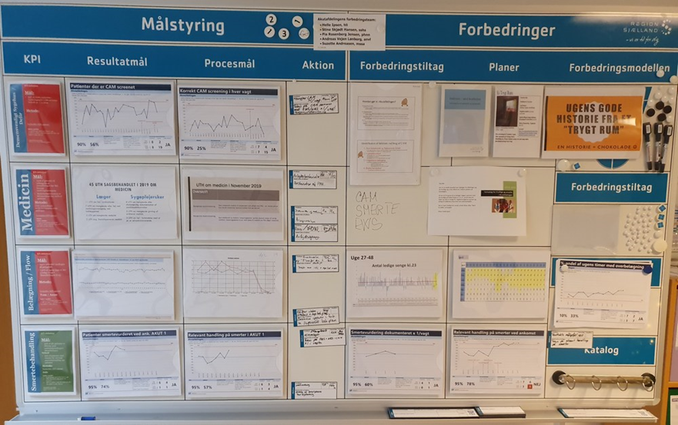
Definition af forbedringstavle
Forbedringstavler
En fysisk tavle til struktureret forbedringsarbejde
Dækker faser fra udvikling og afprøvning til implementering og forankring
Tavlemøder er korte og stående
Understøtter dialog, læring og fremdrift
Kvalitetsguiden.dk s. 86-88
Notes:
Indsæt foto af lokal forbedringstavle
Forbedringstavler er et vigtigt redskab i forbedringsarbejde.
Hvad er en forbedringstavle?
En forbedringstavle er en fysisk tavle, hvor medarbejdere og ledere i en enhed, et team eller en afdeling struktureret arbejder med forbedringsarbejdets forskellige faser
Tavlen bruges til at organisere og dele arbejdet gennem forskellige faser – lige fra udvikling, afprøvning, implementering og forankring i egen organisation.
Tavlen giver teams og afdelinger et visuelt og struktureret overblik over processer og mål.
Tavlemødernes rolle:
Bruges til at drøfte status, dele erfaringer og idéer samt sikre, at forbedringsinitiativer skrider fremad.
Læringspointe:
Formålet med at anvende forbedringstavler er at gøre forbedringsarbejdet synligt og tilgængeligt for medarbejdere og ledere for på den måde at fastholde fokus på forbedringsarbejdet i en travl hverdag
Ved at bruge forbedringstavler skabes en kultur for løbende læring, samarbejde og engagement.
Tavlen bliver en fælles reference for hele teamet, hvilket er afgørende for succes i forbedringsarbejdet.

Slide 34
Hvordan virker forbedringstavler
Forbedringstavler
Der er ikke en fast skabelon for tavlen
Prøv jer frem - brug PDSA til at finde jeres måde.
Mål
Data
Igangværende PDSA’er
Ideer
Kvalitetsguiden.dk s. 86-88
Notes:
Dette slide viser, hvordan en forbedringstavle er opbygget, og hvordan den fungerer som et praktisk værktøj i arbejdet med forbedringsindsatser.
En tavle er typisk en centralt placeret whiteboardtavle, men kan også være en elektronisk tavle til et teamsmøde.
Elementer kan variere. Det er vigtigt at tilpasse tavlen så den giver mening i den lokale kontekst.
Typiske elementer i en tavle er:
Mål – definition af SMART-mål – hvad er det vi ønsker at opnå med indsatsen?
DATA – vi følger vores indikatorer (resultat og proces) i forbedringsindsatsen. Her holder vi øje med, hvordan vi klarer os i forhold til det, vi vil opnå målet og om vores arbejdsgange er stabile – Hvordan ved vi at en forandring er en forbedring?
Igangværende PDSA’er – hjertet af tavlen, hvor vi ser konkrete forbedringstiltag og afprøvninger til udvikling og implementering af idéer og planer for at nå vores mål.
Idéer eller input fra medarbejdere – tavlens mulighedsrum, der kan omsættes til handling senere. Hvilke forandringer skal vi lave?

Slide 35
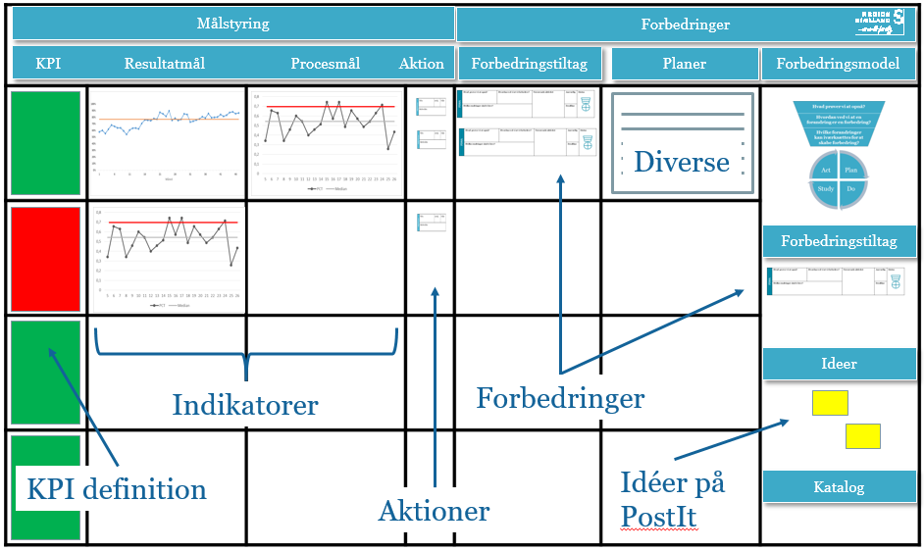
Eksempel på tavle i Region Sjælland?
Forbedringstavler
Notes:
Eksempel på generisk tavle i Region Sjælland.
Det er vigtigt, at tavlerne og tavlemødernes endelige form bliver tilpasset den enkelte lokale praksis
Faldgruben ved denne tavle kan være et stort fokus på KPI og mindre fokus på test og løbende læring. Det er vigtigt at tilpasse tavlen, så den giver mening i den lokale kontekst.

Slide 36


Forbedringstavler
Tavlemøder – Hvad og hvordan?
Hvad er tavlemøder?
Korte og hyppige møder, stående ved tavlen
Integration med eksisterende mødefora (fx vagtskifte)
Facilitator kan variere, men fælles ansvar er vigtigt
Hvordan gennemføres de?
Stringente rammer om form og indhold
Generisk dagsorden: status, læring og næste skridt
Respekt for tid: starter og slutter præcist
Anerkendende tilgang med åbne spørgsmål
Kvalitetsguiden.dk s. 86-88
Notes:
Tavlemøder er nøglen til effektivt forbedringsarbejde.
Hvor forbedringstavlerne er vores fysiske værktøj, er tavlemøderne processen, der holder arbejdet levende og dynamisk. Tavlemøder er den ramme, der sikrer, at tavlen ikke bare bliver pynt, men en aktiv del af hverdagen.
Praktisk gennemførsel:
Tavlemøder skal være korte og effektive – typisk stående for at holde energien oppe. At møderne er korte, målrettede og hyppige, gør dem lettere at integrere i dagligdagen
Det handler ikke om at løse problemer i mødet, men om at få status, dele læring og definere næste skridt. Med andre ord at sikre løbende dialog og læring blandt medarbejdere og skabe fælles ansvar for forbedringsprocessen.
En fast facilitator kan hjælpe med struktur, men det er vigtigt, at hele teamet føler ejerskab.
Stemning og tilgang:
En positiv, anerkendende atmosfære er afgørende.
Gode tavlemøder skaber tryghed, engagement og en følelse af fremdrift.
Læringspointe:
Tavlemøder er en enkel, men stærk metode til at understøtte løbende forbedringer. Tavlen visualiserer arbejdet, mens møderne er det, der sikrer, at vi handler og udvikler os kontinuerligt gennem fælles læring, ansvar og fokus.

Slide 37
Eksempler på forbedringstavler
Forbedringstavler
Indsæt egne eksempler
Notes:
Indsæt gerne flere og forskelligartede eksempler til inspiration

Slide 38
Spilleregler for effektive tavlemøder
Forbedringstavler
Eksempel på spilleregler
Vi starter og slutter til tiden
Vi møder velforberedte
Vi står op
Vi spiller hinanden gode
Vi stiller vores viden til rådighed
Vi er aktivt lyttende
Ingen mobiltelefoner eller kaffekopper
Notes:
Når vi holder tavlemøder, er det vigtigt, at vi skaber en struktur, som sikrer, at møderne forbliver effektive og fokuserede.
Vi starter og slutter til tiden – det respekterer alles tid og skaber tillid til mødeformatet.
Forberedelse er nøgleordet: Vi møder op velforberedte, så vi bruger tiden optimalt.
At vi står op under mødet bidrager til engagement og energi – samtidig sikrer det, at møderne holdes korte.
At spille hinanden gode handler om at støtte og bygge på hinandens idéer og inputs.
Vi deler vores viden og erfaringer aktivt – fordi det er i fællesskab, vi finder de bedste løsninger.
Lyt aktivt og vær til stede – det betyder ingen mobiltelefoner eller kaffekopper, som kan distrahere.

Slide 39
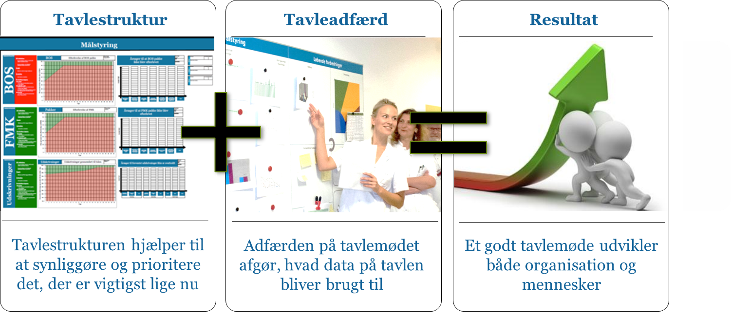
Struktur og adfærd – nøglen til fremdrift
Forbedringstavler
Notes:
Effektive tavlemøder kræver, at vi arbejder med både tavlestruktur og tavleadfærd. Det er i kombinationen af disse to elementer, at vi skaber succes.
På den ene side handler tavlestruktur om, at tavlen er logisk opbygget og nem at bruge. Den skal indeholde tydelige mål, data, aktionspunkter og forbedringsidéer. Strukturen skal facilitere de rigtige dialoger, gøre det klart, hvad vi skal tale om, og hvad status er.
Varighed: kort fx 30 min.
Hyppighed: fx ugentlige
På den anden side har vi tavleadfærd, som handler om, hvordan vi bruger tavlen. Et godt tavlemødet er velforberedt, bevidst faciliteret og følges op med klare aftaler og deadlines.
Overvejelser forud for et velforberedt tavlemøde:
Hvordan vil jeg disponere tiden?
Hvad har jeg brug for input til?
Hvad er vigtigt at få svar på eller delt?
Er data opdateret?
Hvad har vi lært?
Hvad er status?
Hvad skal jeg følge op på?
Hvilke knaster?
Når vi har styr på både strukturen og adfærden, får vi effektive tavlemøder, som også skaber værdi og fremdrift i forbedringsarbejdet.

Slide 40
Spørgsmål til tavlemøder - eksempel
Forbedringstavler
KONTEKST & STATUS:
Hvad er problemet?
Hvad ønsker vi at opnå?
Hvad er status i forhold til målet?
Hvad viser data?
LÆRING:
Hvad har vi afprøvet og lært siden sidst?
Hvad er vi lykkes med?
Hvilke knaster eller barrierer er vi stødt på?
Hvad har vi evt. brug for hjælp til? Ledelsen? Kollegaer? - Samarbejdspartnere?
Hvad er næste skridt?
Hvem gør hvad hvornår?
Notes:
Facilitering med fokus på læring og fremdrift:
Hvad er problemet?
Hvad ønsker vi at opnå?
Hvad kan vi lære af data?
Hvilke forandringer er afprøvet?
Hvad har vi lært indtil nu, herunder knaster og drivere i initiativet?
Er der brug for hjælp fx fra ledelsen eller kollegaer?
Hvad er næste skridt?

Slide 41

Tavlemøder til ledelse af forbedringer
Forbedringstavler
Tavlemøder kan sikre:
    Fælles kurs og retning
    Kommunikation og koordination
    Engagement
    Prioritering
    Transparens
Design by Freepik
Notes:
Formålet med tavlemøder er ikke bare at få flere møder i kalenderen. De er et vigtigt redskab, der sikrer fremdrift og fokus i forbedringsarbejdet.
Fælles kurs og retning: Tavlemøder hjælper os med at skabe et samlet billede af, hvad vi arbejder på, og hvorfor det er vigtigt.
Kommunikation og koordination: Platform for at udveksle idéer og sikre, at vi er enige om næste skridt.
Engagement: Når vi står ved tavlen, involverer det alle og skaber fælles ansvar
Prioritering: Vi kan hurtigt blive enige om, hvad der er vigtigst, og holde fokus på det.
Tavlemøder understøtter transparens om læring, fordi vi får et fælles rum til at reflektere over, hvad der virker.
Brug eksempler fra jeres egne møder eller processer for at konkretisere punkterne.
Slut af med at understrege, at tavlemøder er et teamværktøj, der kun virker, hvis alle bidrager aktivt.

Slide 42

frokost
Designed by Freepik
Notes:
30 minutter

Slide 43
Design af lokal forbedringstavle
Forbedringstavler
Design en forbedringstavle med Forbedringsmodellens elementer: Tre spørgsmål og PDSA-cirkel
Mulighed for lokal tilpasning fx prioriteringsmatrix, handleplan, årsagsanalyse, adressering af ansvar osv.
Brug eget forbedringsindsats som eksempel
Eksempler i plenum
Notes:
Nu skal vi prøve kræfter med at designe vores egne forbedringstavler.
Øvelsens trin-for-trin
Deltagerne arbejder i egne forbedringsteams. Enkeltmandsgrupper samles i små grupper for at sikre dialog og idéudveksling.
Introduktion til opgaven (5 minutter)
Målet er at skabe et tavledesign, som integrerer Forbedringsmodellens elementer – altså de tre spørgsmål og PDSA-cirklen.
Mål – hvad vil vi opnå?
Data – Hvordan ved vi at en forandring er en forbedring?
PDSA – Afprøvninger af forbedringsidéer
Idéer – Hvilke forandringer kan iværksættes for at skabe forbedring?
I har mulighed for at tilpasse designet, så det passer til jeres behov. Det kan fx være med en prioriteringsmatrix, en handleplan eller måske et værktøj som en årsagsanalyse.
Materialer: I har flipover, tusser og egne data til jeres rådighed.
Brug en af jeres aktuelle forbedringsindsatser som eksempel. Det gør øvelsen mere konkret og relevant for jer.
Introducer tidsrammen: Gruppearbejde (20 minutter) – vi holder øje med tiden
Vi vil præsentere eksempler i plenum. Vi glæder os til at se jeres kreative løsninger

Slide 44
All teach, all learn
Forbedringstavler
Hvordan har I tilpasset tavlen til jeres specifikke behov og udfordringer?
Hvilke udfordringer oplevede I under designprocessen, og hvordan løste I dem?
Notes:
Opsamling og præsentation (ca. 15 minutter)
Hver gruppe præsenterer kort deres vigtigste pointer

Slide 45

Rigtig godt fortsat Forbedringsforløb!
Notes:
Vi er nået til afslutningen af det faglige program.
Selvom vi afslutter dette forløb, så markerer det ikke slutningen på forbedringsarbejdet – tværtimod. Rejsen fortsætter nu i deltagernes egen praksis, hvor forbedringsmetoder og tavler bliver levende i deres dagligdag.
Opfordr deltagerne til at bruge den struktur og de værktøjer, vi har arbejdet med, og tilpas dem til deres egne behov. Opfordr til at dele egne erfaringer, og vær nysgerrige på, hvordan de kan gøre tingene endnu bedre.
Præsenter lokal plan for opfølgning på rejsen fx opfølgende webinar 30 – 60 – 90 dage efter afslutning af rejsen
Anerkend deltagernes engagement og deltagelse.

Slide 46


Fejring og videndeling
Fejring og præsentation af læring og resultater
Indsæt præsentationsrækkefølge
Notes:
Indsæt præsentationsrækkefølge
Videndeling og fejring
Formålet med denne del er både at inspirere hinanden, give mulighed for at reflektere over læring på godt og ondt samt anerkende og fejre de flotte resultater, deltagerne har opnået gennem forbedringsrejsen.
Præsenter og byd velkommen til gæster
Præsenter plan for afvikling, tidsramme og evt. diplom

Slide 47
Status på indsatser
Fejring og præsentation af læring og resultater
Team 3
PITCH
Refleksioner
Team 5
5 min.
2 min.
Team 1
Team 12
Hvad har I lært om problemet?
Hvad vil I opnå og hvordan? (driverdiagram)
Hvad har I lært af data indtil nu?
Hvad har I lært af afprøvninger indtil nu?
Hvad er næste skridt?
Hvad vil I gerne have feedback på?
Notes:
Tilpas tiden til antallet af indsatser
Om Pitch:
I får 5 minutter til at holde en pitch, hvor I præsenterer jeres forbedringsindsats. Husk at fokusere på den vigtigste læring
Opfordre til at strukturere pitchen omkring de opstillede refleksionsspørgsmål:
→ Hvad har I lært om problemet?
→ Hvad vil I opnå, og hvordan (driverdiagram)?
→ Hvad har I lært af data indtil nu?
→ Hvad har I lært af afprøvninger indtil nu?
→ Hvad er næste skridt?
→ Hvad vil I gerne have feedback på?
Om refleksioner
Anerkendelse af de enkelte indsatser fra ledelse og facilitator.
Evt. overrækkelse af diplomer
Afslutning:
Tak til alle teams for jeres fremlæggelser. Det har været inspirerende at høre jeres idéer og erfaringer fra forløbet. Vi glæder os til at høre om jeres fortsatte rejse og de resultater, I opnår.
Fejring og evt. tale ved direktion

Slide 48
Evaluering af Forbedringsforløbet
QR-kode indsættes her til evaluering
Notes:
Indsæt QR-kode
Bed deltagerne om at udfylde den elektronisk evaluering inden de går. Bruges til læring og kvalificering af forløbet
Evt. fællesbillede til SoMe brug – den positive historie

Slide 49


Et samarbejde mellem

Slide 50
www.regionsjaelland.dk

